Slide 1
HAREKETLİ BÖLÜMLÜ PROTEZLERDE “ÖLÇÜ ve ÖLÇÜ KAŞIKLARI”
Prof. Dr. Funda AKALTAN
akaltanfunda@gmail.com

Slide 2
HAREKETLİ BÖLÜMLÜ PROTEZLERDE ÖLÇÜ
Dersin hedefi: Hareketli bölümlü protezin yapım aşamalarından biri olan ölçü işleminin anlaşılması, laboratuvarda ölçü alma ve ölçü kaşıklarının yapımı
Dersin içeriği:
Ölçünün amacı
ölçü materyalinin seçimi
ölçü kaşıkları
ölçü yöntemleri
Ölçünün aşamaları
Ölçü ve modelin kontrolü

Slide 3
HAREKETLİ BÖLÜMLÜ PROTEZLERİN KLİNİK VE LABORATUVAR YAPIM AŞAMALARI
Muayene (klinik ve radyolojik)
Teşhis-endikasyon
İlk ölçü (anatomik)
Teşhis modeli hazırlığı
Model analizi
Planlama
Ağız hazırlığı
Şahsi kaşık hazırlığı
İkinci ölçü (anatomik veya fonksiyonel)
Ana (master) model hazırlığı
Model analizi
Metal alt yapının hazırlığı (iskelet için)
Metal alt yapı provası (iskelet için)
Geçici kaide plağı ve şablon
Dikey ve yatay çene ilişkisi
Modellerin artikülatöre alınması
Diş dizimi
Mumlu dişli prova
Protezin bitirilmesi
Protezin ağıza uyumlandırılması
Protezin hastaya teslimi ve eğitimi
Periyodik kontrol
Periyodik bakım (kaide astarlama, tamir, kaide yenileme, kroşe tamiri)

Slide 4
Hareketli bölümlü protezlerin ölçüsü iki şekilde kaydedilir:
ANATOMİK
FONKSİYONEL

Slide 5
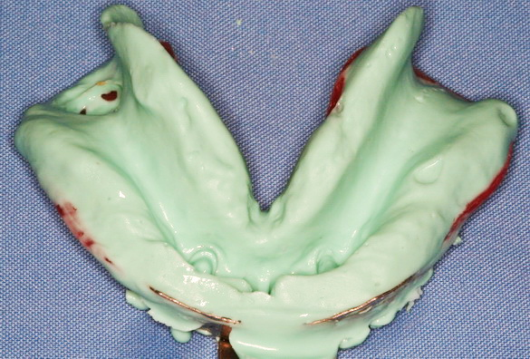
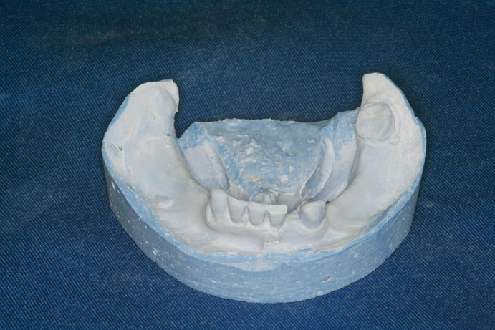
HAREKETLİ BÖLÜMLÜ PROTEZLERDE ÖLÇÜ
Kısmi dişsiz arkların ölçüsü dişler ve dişsiz alanların anatomik formunu doğru bir şekilde kaydetmelidir.
Ölçüden sonraki aşama alçı model elde edilmesidir.
Anatomik ölçüden elde edilen ilk model teşhis modelidir.
Bazı vakalarda anatomik ölçü ile master model de elde edilir.

Slide 6
HAREKETLİ BÖLÜMLÜ PROTEZLERDE ÖLÇÜ
Anatomik ölçü, elastik ölçü materyaliyle elde edilen tek aşamalı bir ölçüdür.
Kısmi dişsiz bir ağızda farklı destek dokular arasındaki fonksiyonel ilişkiyi yansıtmaz.
Sert ve yumuşak dokuların istirahat halindeki şeklini ölçüye yansıtır.

Slide 7
ANATOMİK ÖLÇÜ MATERYALLERİ
Diş ve doku andırkatlarından geçerken deforme olabilecek ölçü materyalleri anatomik ölçü için kullanılmaz.
Termoplastik materyaller, metalik oksit patlar ve aşırı rijit özellikte olan lastik esaslı materyaller uygun değildir.
İrreversibl hidrokolloid (aljinat) anatomik ölçü için uygundur.

Slide 8
IRREVERSIBL HİDROKOLLOİD ÖLÇÜ MATERYALİ (ALJİNAT)
Ölçü uzun süre hava ile temas etmemeli, büzülür.
Su veya dezenfektan içinde bekletilmemeli, sıvıyı emer ve genleşir. Sprey dezenfektan kullanılır.
Alçı dökülene kadar (ağızdan çıkarıldıktan sonra max. 15 dak içinde) ıslak bir kağıt havluya sarılır veya naylon muhafazada bekletilir.
Ölçü materyalinden sıvı çıkışı model alçısının yüzeyini bozar ve tebeşirimsi bir yapı oluşturur.

Slide 9
ÖLÇÜ KAŞIKLARI
FABRİKASYON
Tam Dişli, Kısmi Dişli, Dişsiz
Metal
Plastik
BİREYSEL
Akrilik
Baz plak?
Otopolimerizan
Işıkla sertleşen
Delikli veya
Deliksiz
Delikli veya Deliksiz

Slide 10
BİREYSEL ÖLÇÜ KAŞIKLARI
ANATOMİK
KAŞIK
FONSKİYONEL
KAŞIK

Slide 11
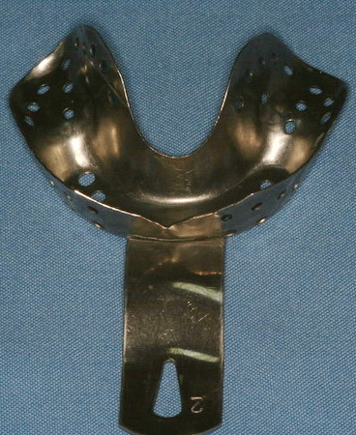
FABRİKASYON KAŞIKLARIN BOYUTU
Kısmi Dişli, Metal, 2 numara kaşık
BÜYÜK = 3 NUMARA
ORTA = 2 NUMARA
KÜÇÜK = 1 NUMARA

Slide 12
ANATOMİK ÖLÇÜ AŞAMALARI
Ağız içi muayene edilerek, ölçü alırken anatomik oluşumlar dikkate alınır.
Uygun boyutta ve tipte kaşık seçilir; ağızda prova edilir.
Bulantı refleksi için tedbir alınır.
Kaşığın sınırları mumla uzatılır; ağızda prova edilir.
Hastanın başı pozisyonlandırılır.
Ölçü malzemesi ölçeklendirilir ve karıştırılır.
Ölçü malzemesi kaşığa yerleştirilir.
Hasta ağızı soğuk suyla çalkalanır.
Ağızdaki kritik bölgelere bir miktar ölçü malzemesi önceden yerleştirilir.
Ölçü kaşığı, ölçü malzemesiyle birlikte ağıza yerleştirilir.
Doku şekillendirmesi yapılır.
Sertleşene kadar hareketsiz ağızda tutulur.
Sertleşme sonrasında ağızdan dikkatlice çıkarılır.
Ölçünün doğruluğu kontrolü yapılır.
Ölçü akan suda yıkanır.
Ölçü dezenfekte edilir.
Model elde etmek için laboratuvara sevk edilir.

Slide 13
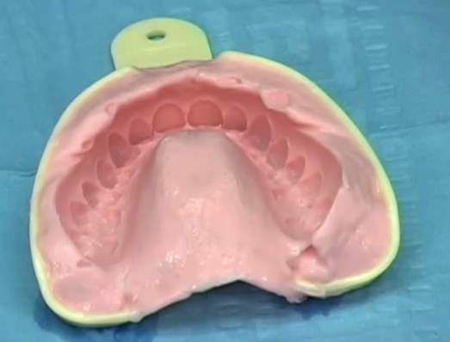
ANATOMİK ÖLÇÜNÜN KONTROLÜ
Ölçü yüzeyi düzgün
Ölçü malzemesinin kaşıkla bağlantısı iyi durumda
Ölçü kenarları kaşıkla desteklenmiş
Ölçünün hudutları protez sınırları için yeterli uzunlukta
Ölçü, vestibüler sulkusun şekil ve hacmini yansıtmış
Ölçü, bitmiş protez için gerekli tüm anatomik yapıları içermiş
Ölçü dental arkta simetrik yerleşmiş
Ölçü malzemesi homojen kalınlıkta şekillenmiş

Slide 14
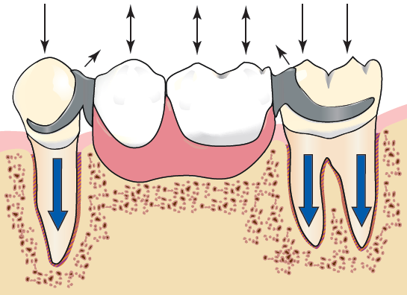
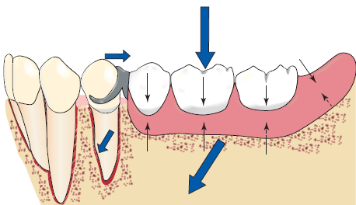
ANATOMİK ÖLÇÜ
Anatomik ölçüyle elde edilen protezde;
protez kaidesi istirahat durumundaki dişsiz alanlar üzerine yerleşir.
diş destekli protezlerde kaide üzerine çiğneme yükü uygulandığında, tırnaklar aracılığıyla dişlerden destek alır ve bir sorun olmazken,
serbest sonlu protezlerde kaide üzerine çiğneme yükü uygulandığında, kaide dokulara doğru gömülür ve destek dişte tork etkisi oluşturur.

Slide 15
SERBEST SONLU PROTEZLERDE ÖLÇÜ
Anatomik ölçüden elde edilen HBP, çiğneme kuvvetinin çoğunu destek dişlere, bir kısmını da dişsiz krete iletir.
Sonuçta, alveol kemiğinde rezorpsiyon ve
destek dişte lüksasyon oluşabilir.

Slide 16
SERBEST SONLU PROTEZLERDE ÖLÇÜ
Serbest sonlu protezlerde, yumuşak doku tek başına yük taşıyamaz.
Alveol kemiği üzerindeki yumuşak doku, çiğneme kuvvetlerinin karşılanması ve dayanıklılık için yastık etkisi oluşturur.
Çiğneme yükünün en geniş alana dağıtılması hem dişsiz kret hem de destek dişleri yüklerin zararlı etkilerinden korur.
Ölçünün, ağız dokularını en geniş ve doğru şekilde yansıtması gerekir.

Slide 17
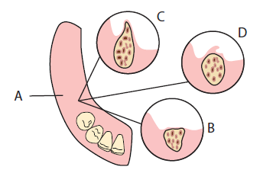
SERBEST SONLU PROTEZLERDE ÖLÇÜ
Çözüm: Basıncı yönlendirerek dokuların ölçüsünü kaydetmek
Çiğneme kuvvetlerini taşıyabilen primer destek alanlarınının fonksiyonel formda (basınç altında), kuvveti taşıyamayan alanların anatomik formda (basınçsız) elde edileceği fonksiyonel bireysel kaşık ile ölçüsü alınır.
Fonksiyonel ölçü yönteminin amacı; HBP kaidesi için en avantajlı desteği oluşturmaktır.
Dişsiz dokuların ölçüsü fonksiyonel yükleme altında olduğu durumda; fonksiyonel formda kaydedilir.
Anatomik formdan ne kadar farklı şekilleneceği, kret üzerindeki mukozanın kalınlığı ve hareketliliğine göre değişir.

Slide 18
FONKSİYONEL ÖLÇÜNÜN AVANTAJLARI
Destek dişler ve dişsiz alanlardan elde edilen “destek”, “stabilite” ve “tutuculuk” daha net ve doğru olur.
Destek dişler ve dişsiz alanlar arasındaki reziliens farkı azalır.
Basınç, yükü taşıyabilen ve daha sağlıklı alanlara yönlendirilir.
Protez çiğneme kuvvetlerinin etkisi altındayken, protez kaidesi daha az hareket eder; kuvvetler destek dişler ve dişsiz alanlarda dengeli olarak dağılır; destek dişler ve dişsiz kretteki mukoza ve kemik korunur.
Çiğneme yükleri altında kaide daha az gömüldüğünden, karşıt doğal dişlerle protez dişleri arasındaki okluzal temas korunur; çiğneme etkinliği artar.

Slide 19
FONKSİYONEL ÖLÇÜ
Kuvveti taşıyabilen alanlara basınç yönlendirip, taşıyamayan alanlardan uzaklaştırmanın farklı yöntemleri vardır.
Tek aşamalı:
Bireysel kaşıkta farklı rölyef miktarları kullanmak
Bireysel kaşıkta deliklerin sayısını veya çapını değiştirmek
İki aşamalı:
Farklı kıvamdaki ölçü maddelerini bir arada kullanmak

Slide 20
FONKSİYONEL ÖLÇÜ
Basınç yönlendirme yöntemleri:
Fonksiyonel kaşıkta; primer destek alanlarında belirgin olarak ve dişsiz kretlerin tamamında rölyef mumu daha ince, dişli bölgelerde daha kalın kullanılır.
Fonksiyonel kaşıkta; dişsiz bölgelerde daha az sayıda veya daha küçük çaplı delik hazırlanır veya delik yapılmaz.
Fonksiyonel ölçü 2 aşamada alınır.
Bireysel kaşıkta dişli ve dişsiz bölgelerde rölyef ve delik farkı yapılmaz.
Dişsiz kretlerde yoğun kıvamlı, dişli bölgelerde ise hafif kıvamlı ölçü malzemesi kullanılır.
Basınç; açık ağız yöntemiyle, hekim tarafından veya kapalı ağız yöntemi ile hasta tarafından uygulanabilir.

Slide 21
ANATOMİK BİREYSEL KAŞIK
Anatomik ölçünün elde edilmesinde, fabrikasyon kaşıkların ağıza uygun boyutta veya şekilde olmaması durumunda, anatomik bireysel kaşık hazırlanır.
Diş destekli protezlerin ölçüleri çoğunlukla anatomik ölçüyle tamamlanır.
Bireysel kaşığın yapımı için teşhis modeli yeterlidir.
Anatomik kaşıkta basınç yönlendirmesi gerekmediğinden, rölyef ve kaşık delikleri kaşığın her bölgesinde aynıdır.

Slide 22
BİREYSEL KAŞIKLARIN FARKLARI
FONKSİYONEL KAŞIK
ANATOMİK KAŞIK
Destek dokular arasında basınç farkı oluşturur.
Basınç farkı rölyef miktarı veya delik sayısı/çapıyla oluşturulur.
Rölyef miktarı dişli bölgede daha fazladır.
Delik sayısı ve çapı dişli bölgede daha fazladır.
Destek dokular arasında basınç farkı oluşturmaz.
Rölyef miktarı dişler ve dişsiz bölgelerde aynıdır.
Delik sayısı ve çapı dişler ve dişsiz bölgelerde aynıdır.

Slide 23
KAYNAKLAR
Carr A, McGivney GP, Brown DT. McCracken’s Removable Partial Prosthodontics, 33. Edn. Elsevier Mosby, St. Louis, Missouri, 2005.
Can G, Akaltan F. Hareketli Bölümlü Protezler Planlama. Yurtmim Yayınevi, 4. Baskı, 2018.

Slide 24
TEŞEKKÜRLER Başarılar… akaltanfunda@gmail.com

